Slide 1
Дидактические игры на тему «Насекомые»

Slide 2
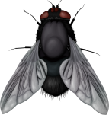
муха
Целый день летает, Всем надоедает, Ночь настаёт, Тогда перестаёт.

Slide 3
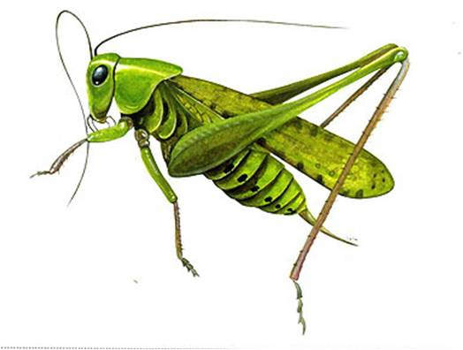
кузнечик
Прыгает пружинка-
Зелёная спинка-
С травы на былинку,
С ветки на тропинку.

Slide 4
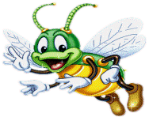
светлячок
То погаснет, то зажжётся
Ночью в роще огонёк.
Угадай, как он зовётся?
Золотистый...

Slide 5
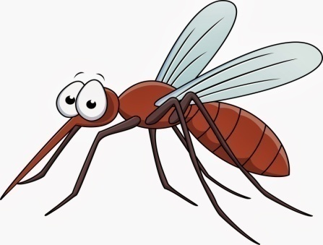
комар
Летит, пищит,
Ножки длинные тащит,
Случай не упустит:
Сядет и укусит.

Slide 6
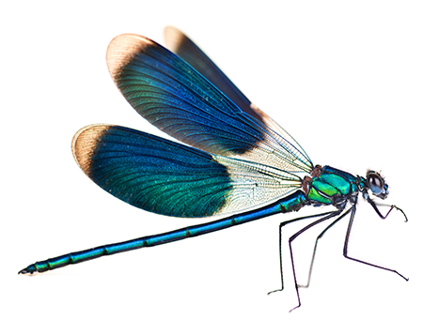
стрекоза
На ромашку у ворот
Опустился вертолёт-
Золотистые глаза.
Кто же это ?

Slide 7
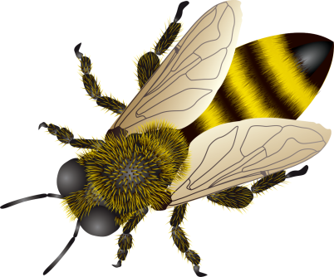
пчела
Домовитая хозяйка Полетает над лужайкой, Похлопочет над цветком — Он поделится медком.

Slide 8
бабочка
На большой цветной ковёр Села эскадрилья — То раскроет, то закроет Расписные крылья.

Slide 9
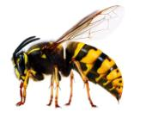
оса
Модница крылатая, Платье полосатое. Ростом хоть и кроха, Укусит — будет плохо.

Slide 10
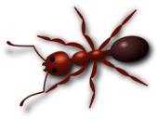
муравей
Тащит он соломинку К маленькому домику. Всех букашек он сильней Наш трудяга…

Slide 11
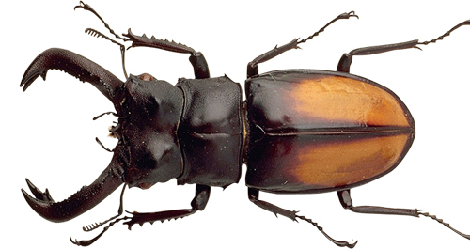
жук
Не жужжу, когда сижу, Не жужжу, когда хожу, Если в воздухе кружусь, Тут уж вдоволь нажужжусь.

